Slide 1
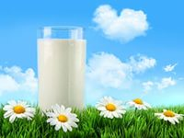
Исследовательская работа
Молоко-враг или друг?
Руководитель
А.А.Красновская
Учитель начальных классов

Slide 2
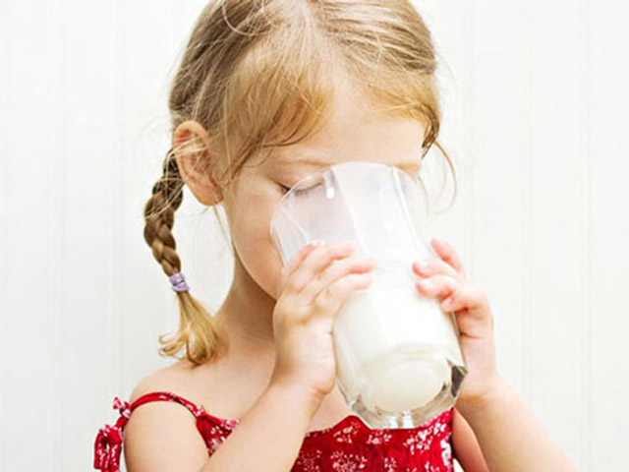
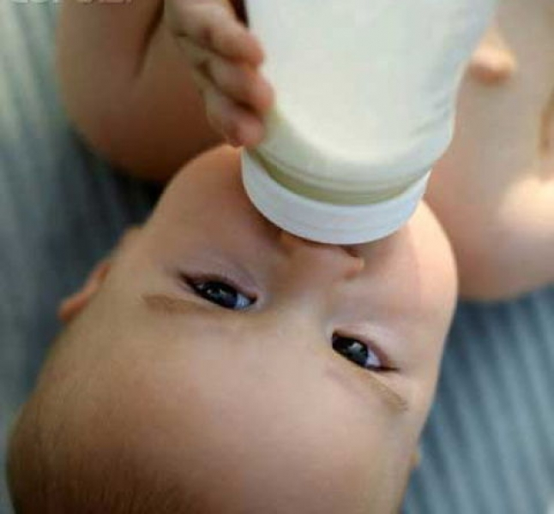
ПЕЙТЕ ДЕТИ МОЛОКО-
БУДЕТЕ ЗДОРОВЫ!!!

Slide 3
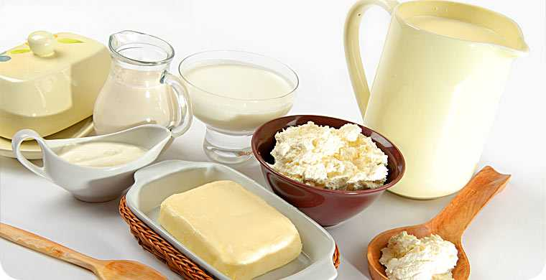
Молочные продукты присутствуют в рационе питания каждого человека.

Slide 4
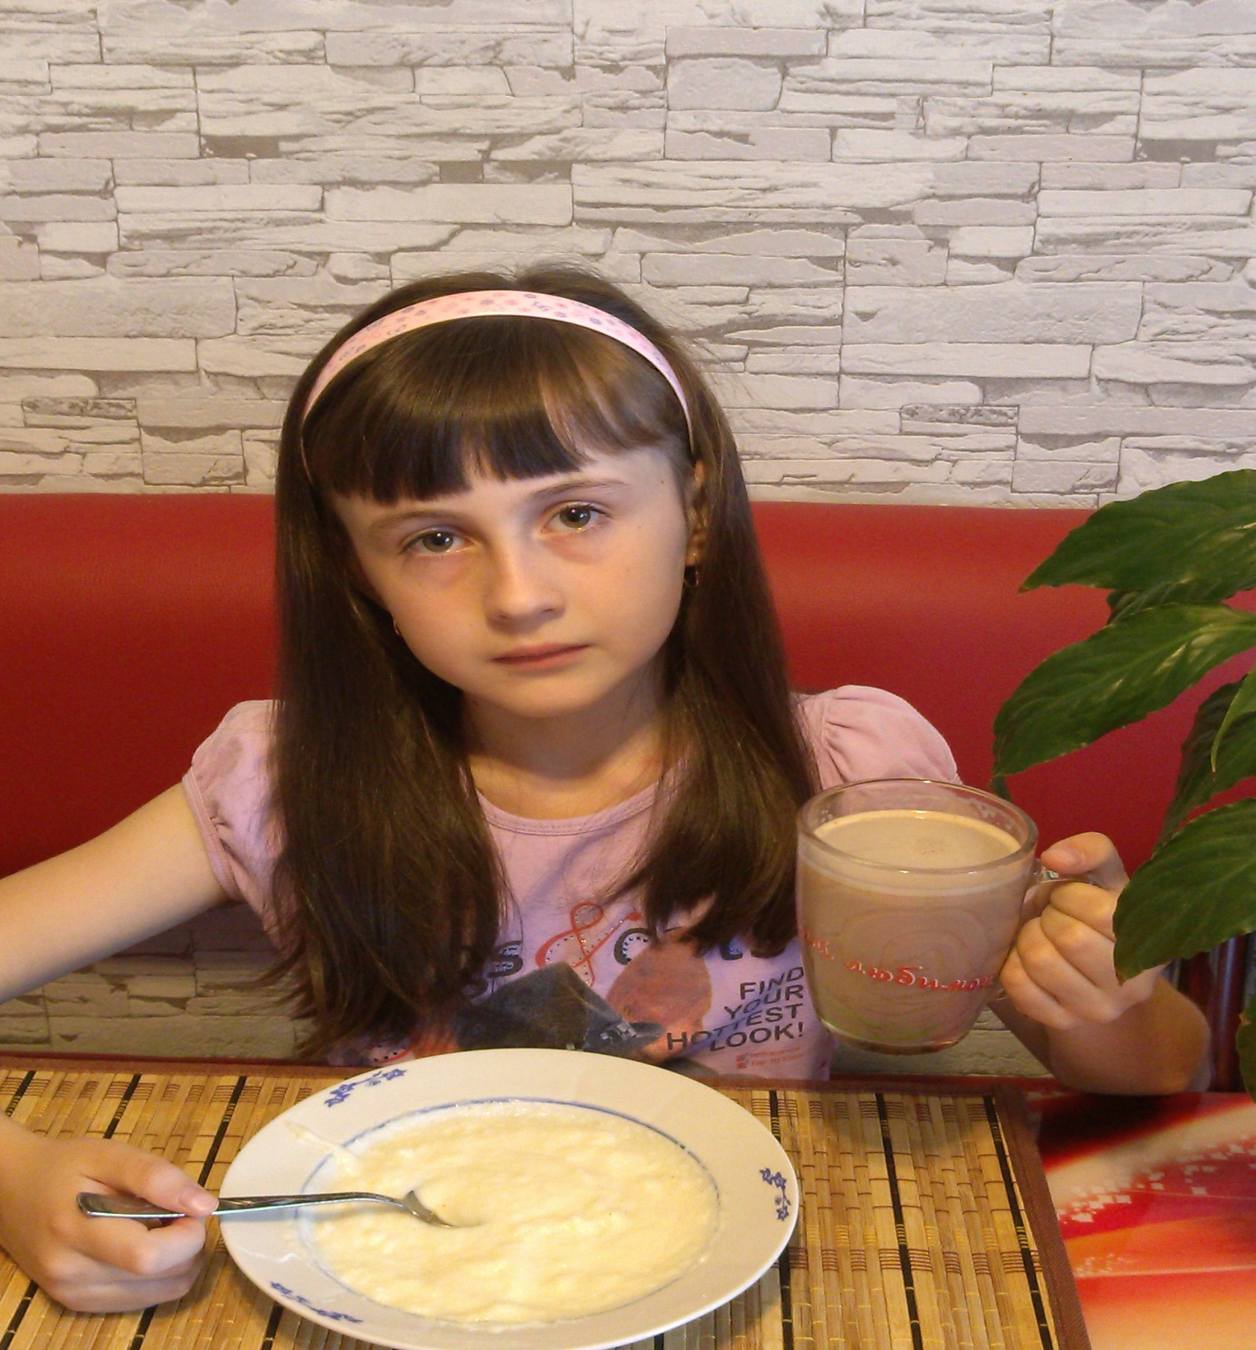
Мой день
всегда начинается
с молочной
каши ,
а еще
я очень люблю
какао с молоком.

Slide 5
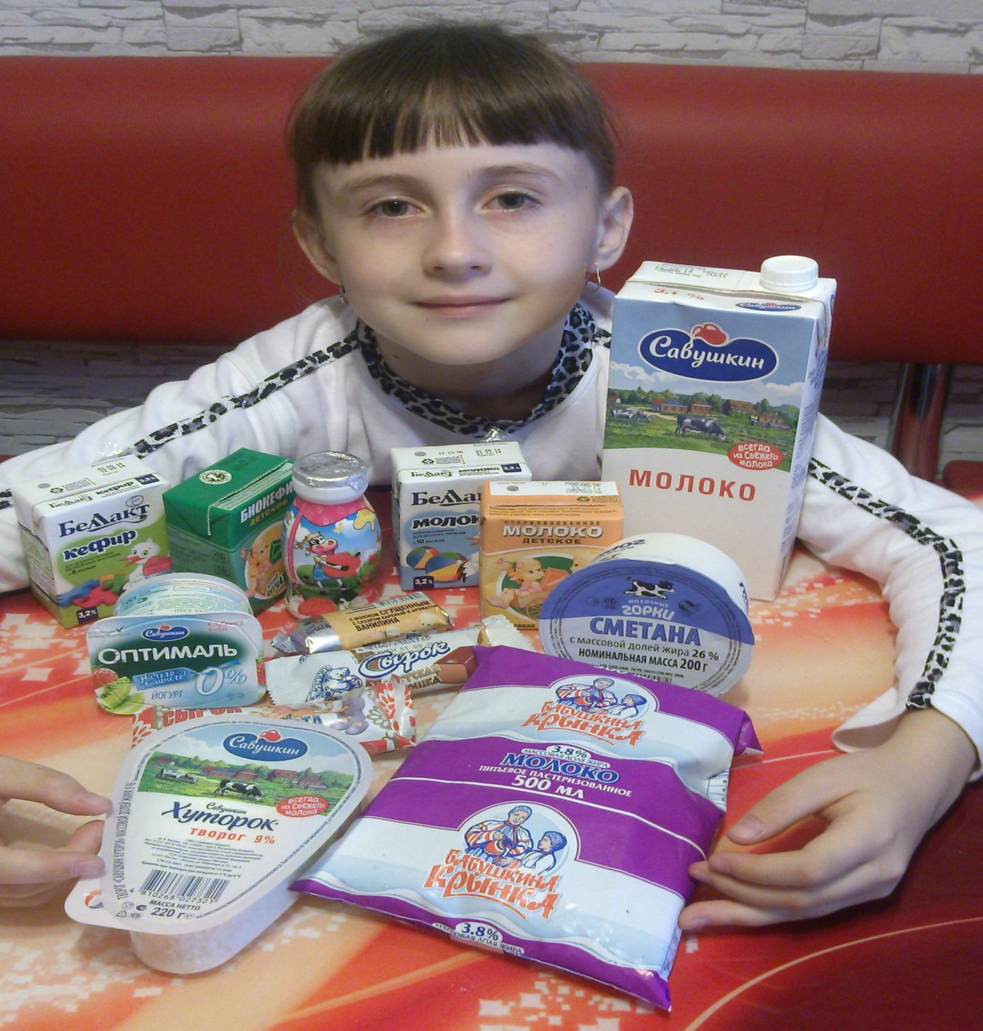
В холодильнике всегда присутствуют молочные продукты: творог, сметана, сыр, йогурты, кефир и конечно же молоко.

Slide 6
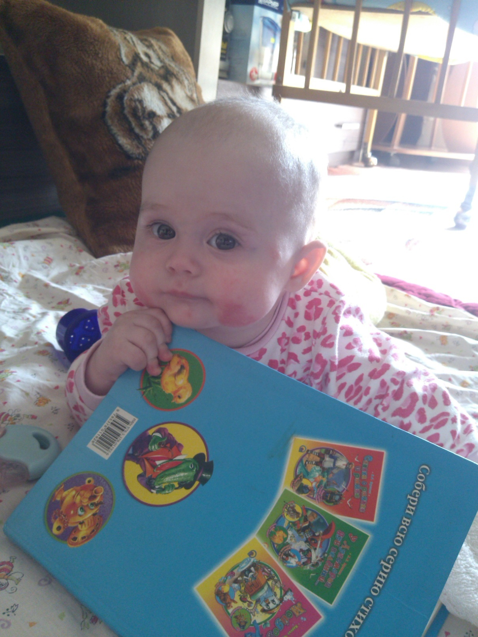

С первых дней кормления смесью у моей сестры появились красные точки, которые постепенно переросли в ярко –красные пятна.

Slide 7

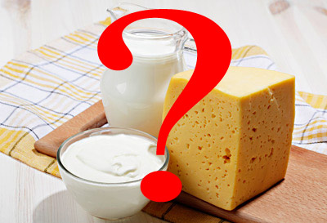
Всегда и всем ли полезно молоко?

Slide 8
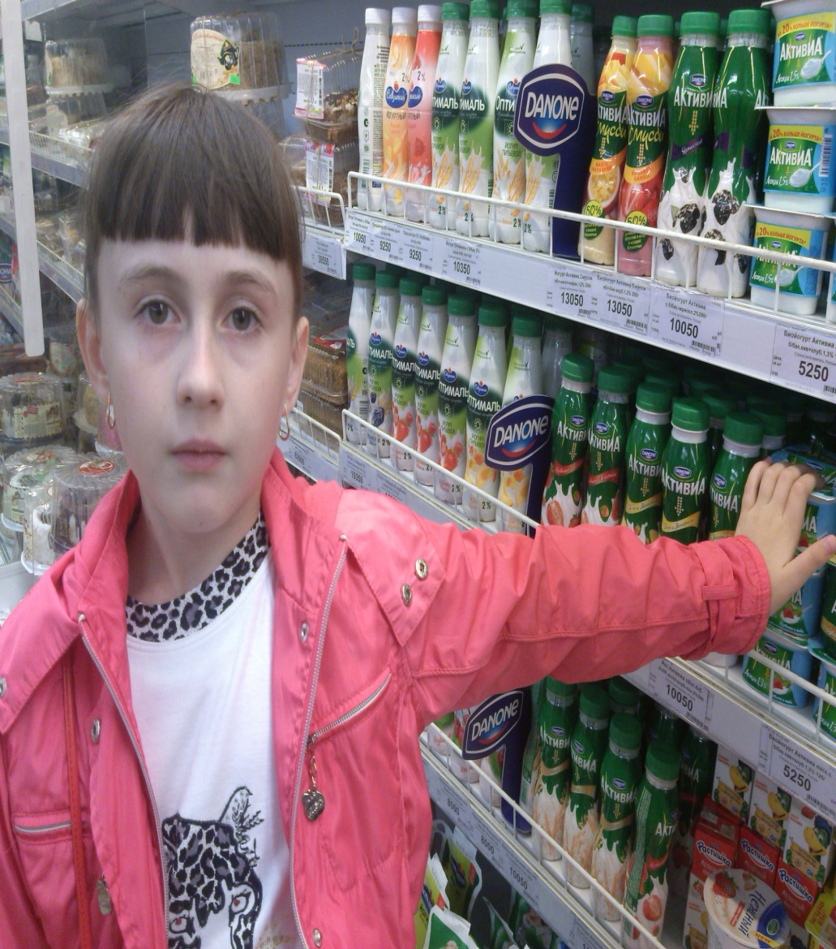
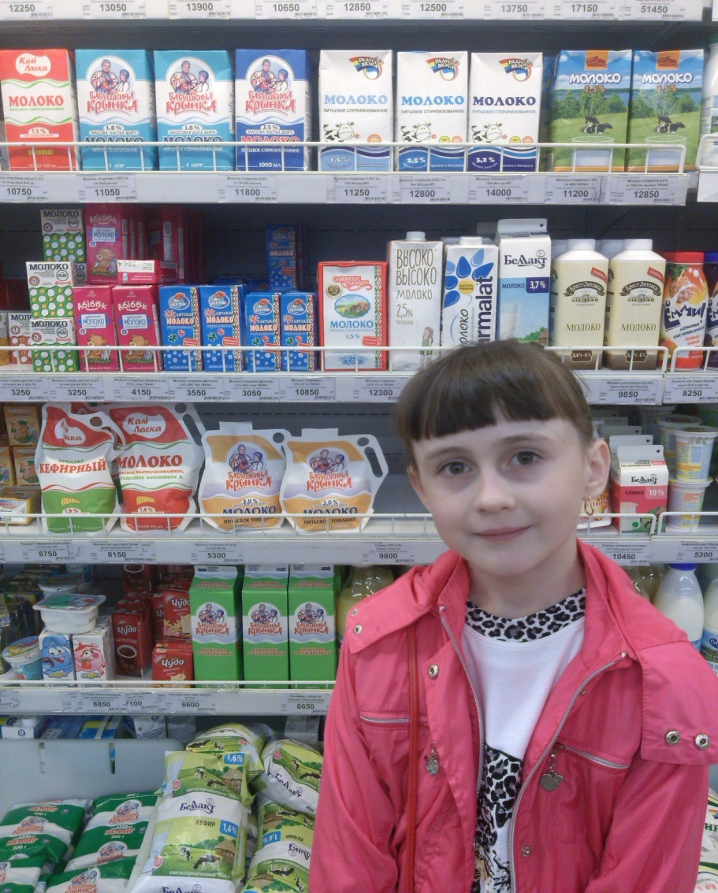
Так ли полезно молоко и молочные продукты, и когда они могут причинить вред?

Slide 9
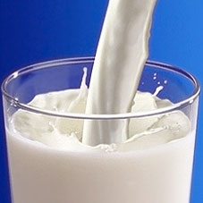
Задачи исследования
1.Изучить состав молока
2.Изучить полезные свойства молока.
3.Сделать вывод о пользе молока и молочных продуктов для организма человека
4.Выяснить когда молоко и молочные продукты наносят вред организму человека.
5.Провести практические опыты с молоком.

Slide 10
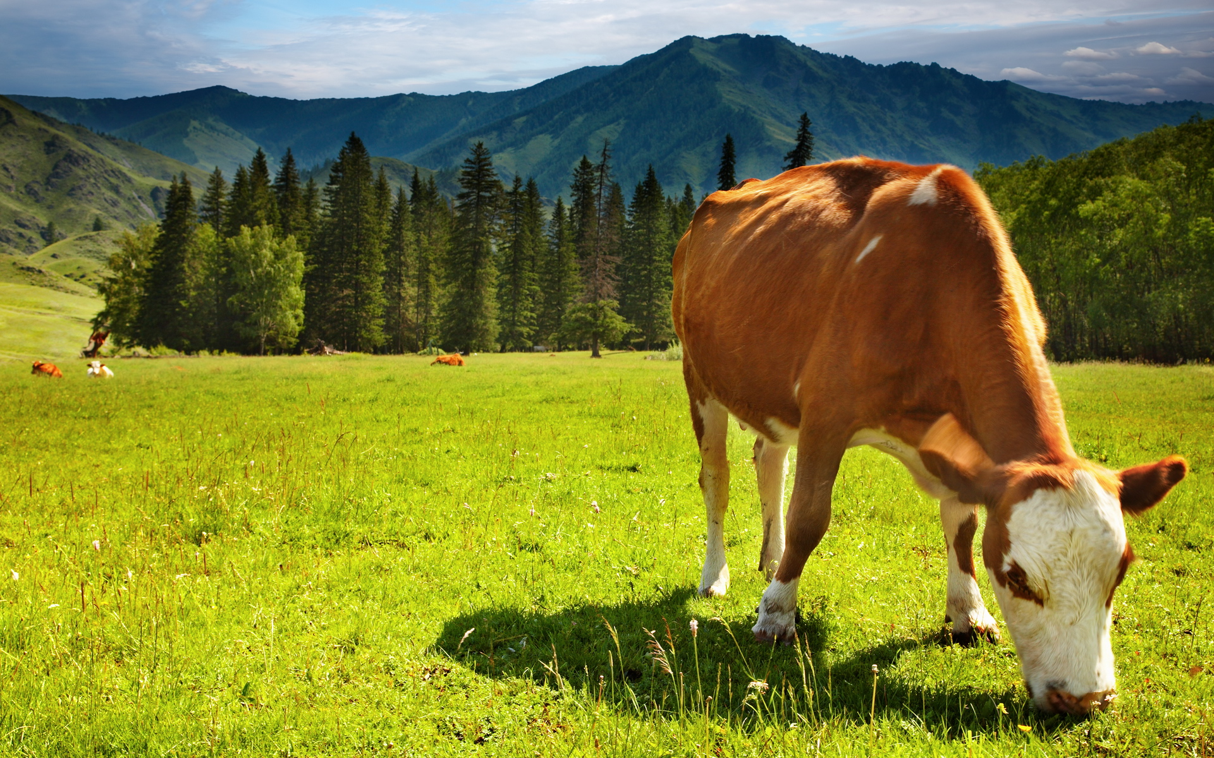
Молоко- уникальный пищевой продукт,
получаемый от коровы.

Slide 11
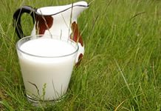
СОСТАВ МОЛОКА
Молоко состоит из
Воды
Белков
Молочного жира
Молочного сахара(лактозы)
Минеральных веществ

Slide 12
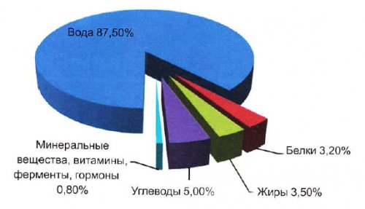
СОСТАВ МОЛОКА

Slide 13
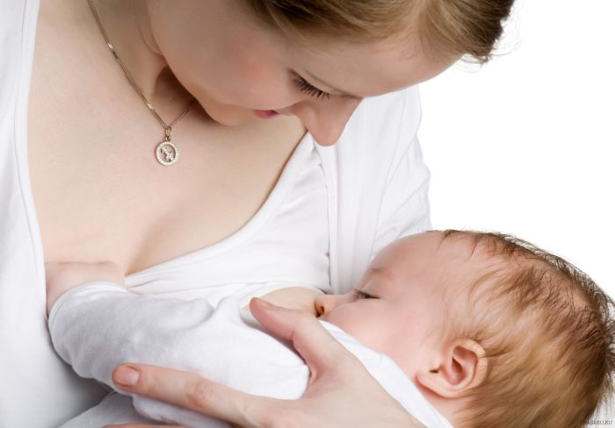
Первой пищей с рождения является материнское молоко.
ПОЛЕЗНЫЕ СВОЙСТВА МОЛОКА
Благодаря материнскому молоку младенцы в первые месяцы жизни нормально растут и развиваются, не употребляя ничего другого. Этот факт служит прекрасным доказательством того, что молоко является полноценным и незаменимым продуктом питания

Slide 14
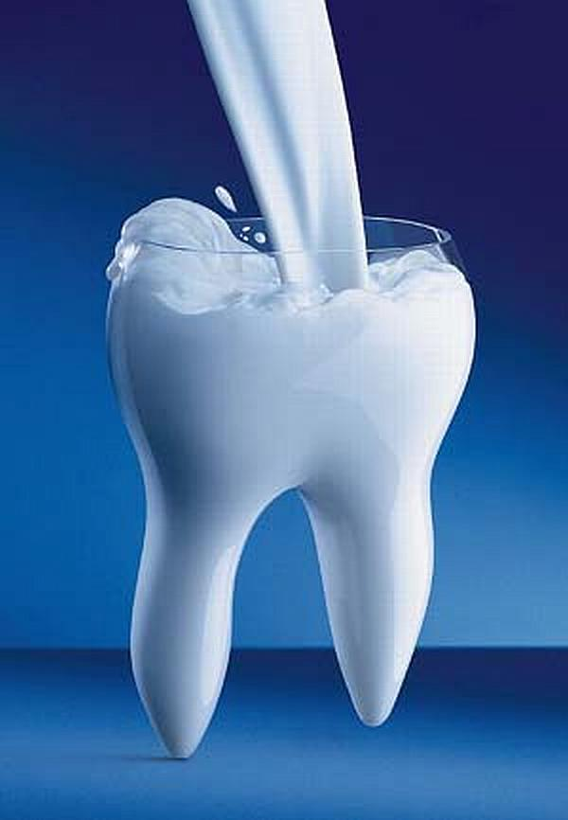
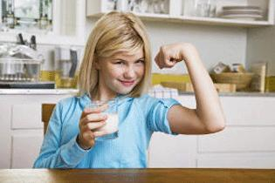
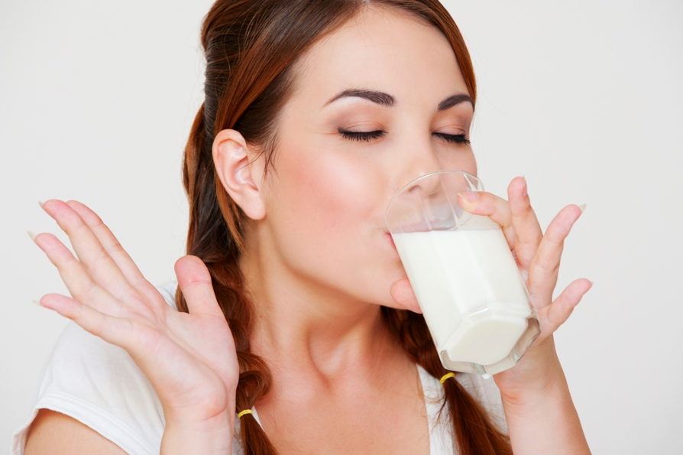
Белки содержат незаменимые аминокислоты, которые организм человека не вырабатывает.
Лактоза- помогает усваивать сахар,
Молочный жир- источник энергии для организма.
В молоке много кальция и магния.
Кальций необходим для формирования зубов и костей.
Фосфор – необходим для нашей нервной системы.
Витамин А- для зрения.

Slide 15
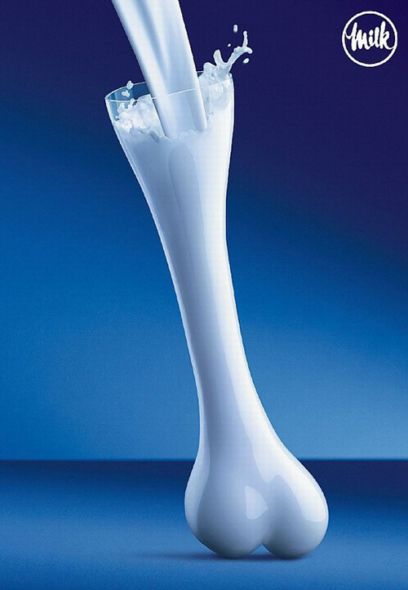
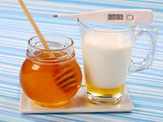
Молоко-источник кальция.
Молоко полезно пить при простуде.

Slide 16
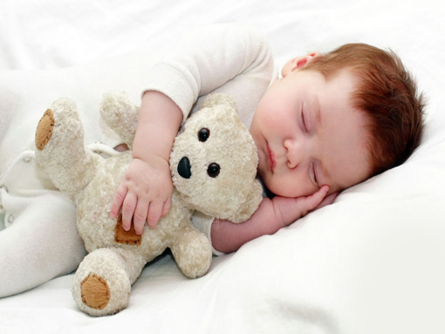
Помогает бороться с бессонницей

Slide 17
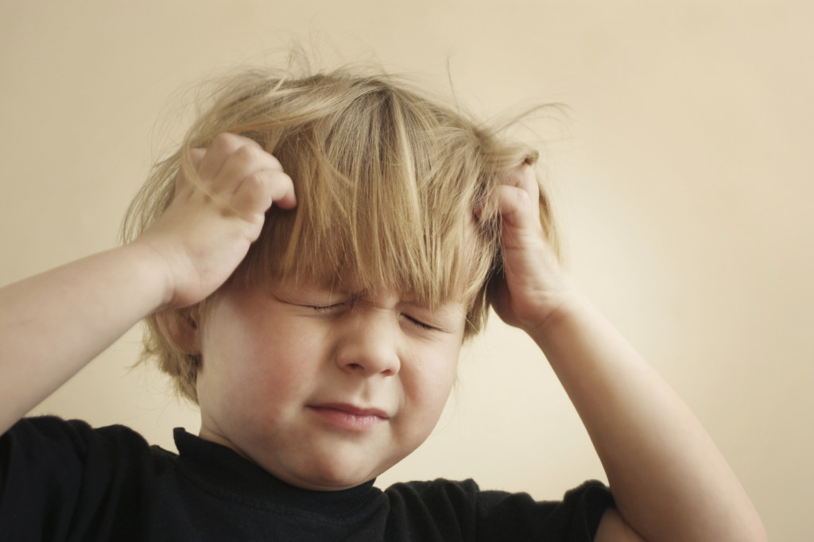
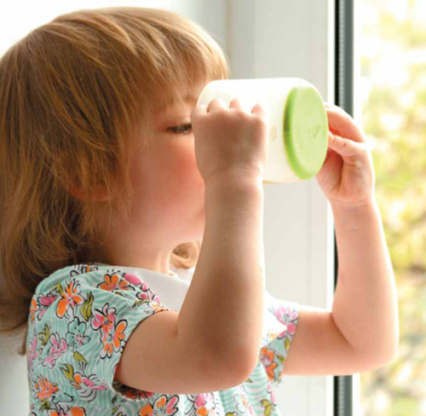
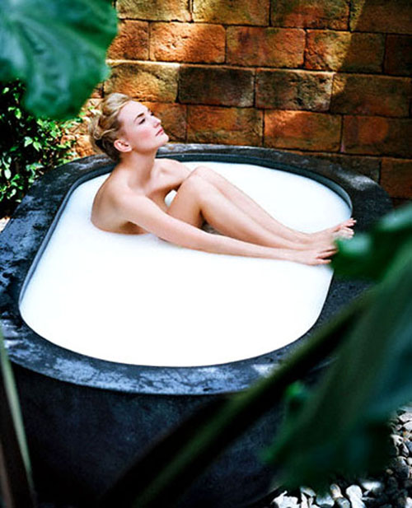
Борется с головной болью.
Используется для
детского питания
как диетический
продукт.
Используется в
косметических целях.

Slide 18
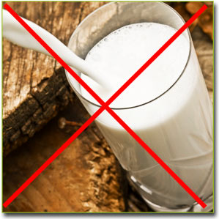
Когда молоко и молочные продукты приносят вред.
В некоторых
случаях
молоко
вредно
для организма
человека

Slide 19
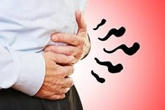
.При дефиците лактазы (фермента, расщепляющего
лактозу)-
не усваивается
молочный сахар, и
происходит
брожение молока
в желудке.

Slide 20
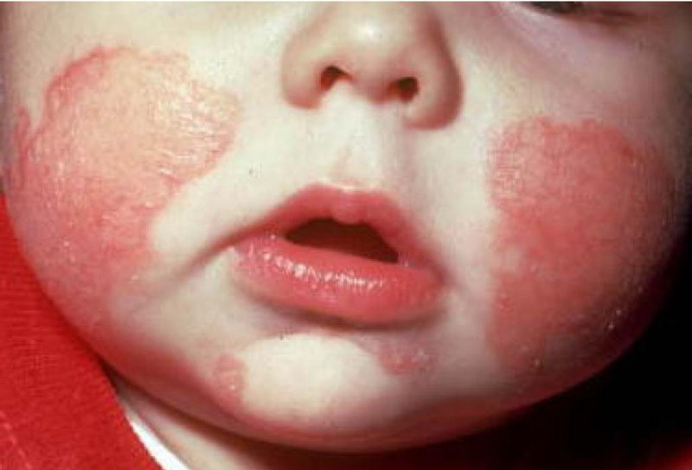
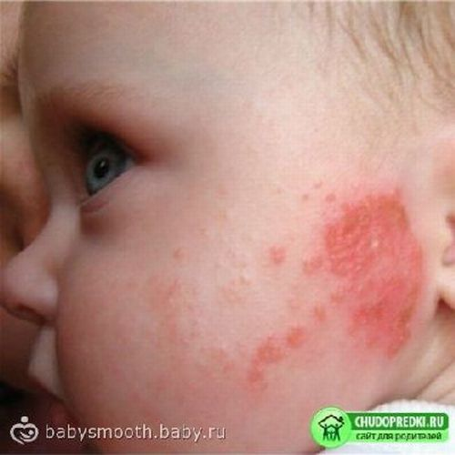
вызывает
Аллергическую реакцию

Slide 21
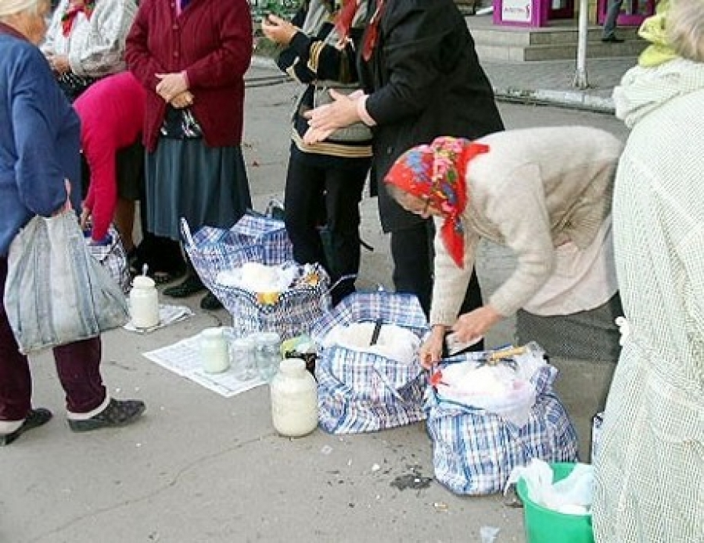
Некачественные продукты могут вызвать отравление

Slide 22
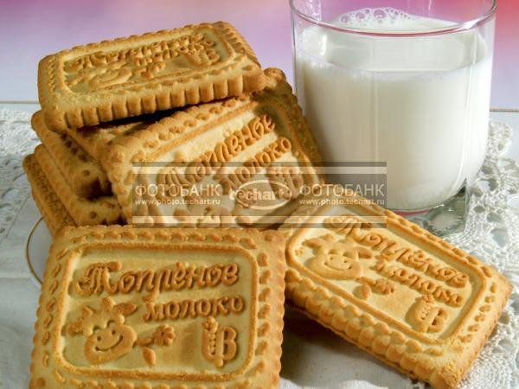
Молоко нельзя совмещать с другими продуктами

Slide 23
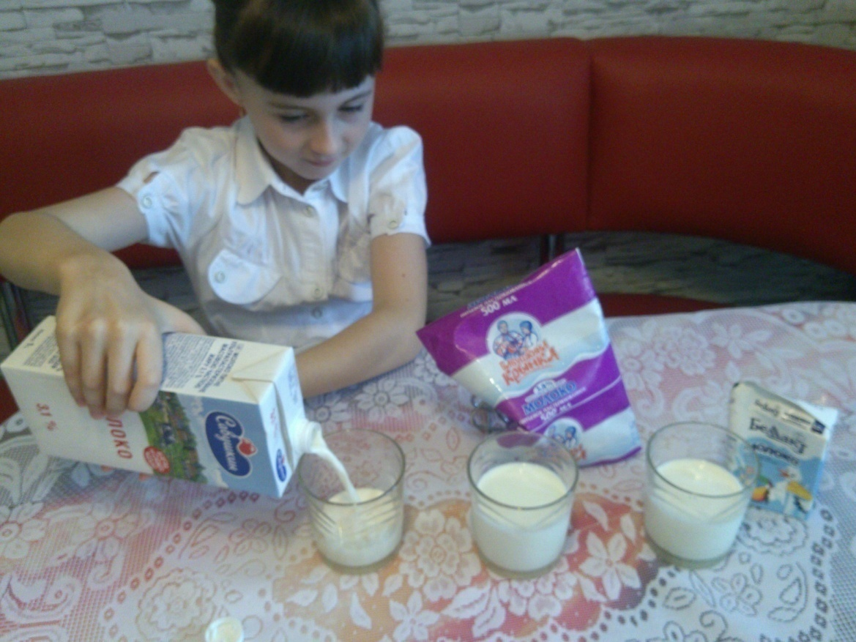
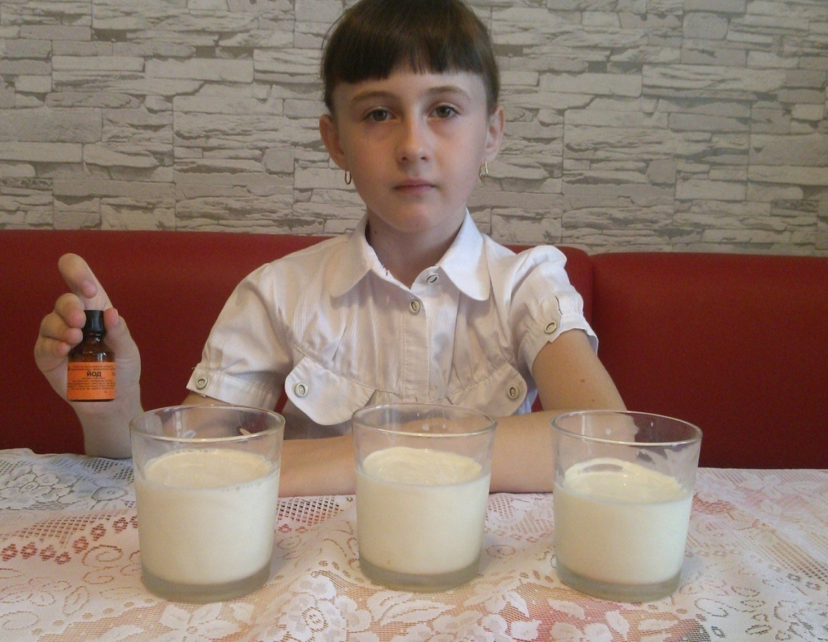
Опыт 1
Проверка качества молока
Для придания густоты в молоко часто добавляют крахмал или муку.
Для выявления наличия в молоке «примесей» я добавила йод.

Slide 24
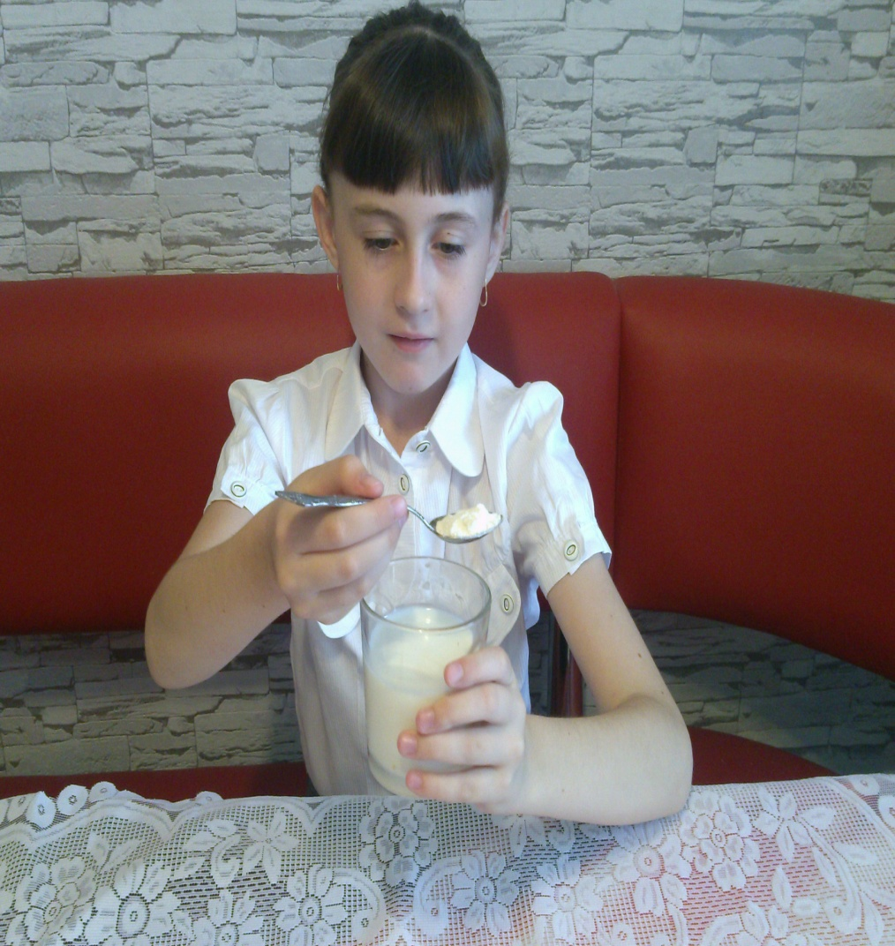
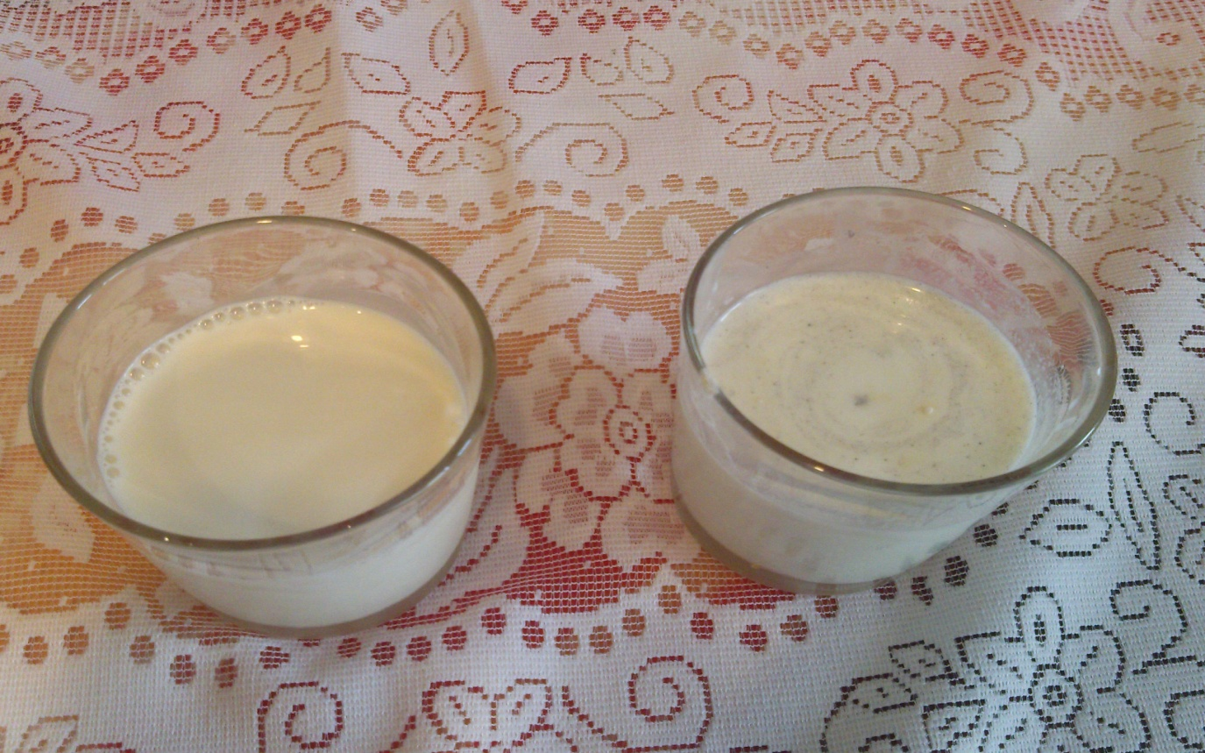
Купленное мною молоко оказалось
без примесей
И оно пожелтело. Чтобы мой опыт
был более наглядный я добавила
в один из стаканов ложку муки.
И опять добавила
йод.
В стакане с мукой
молоко посерело.

Slide 25
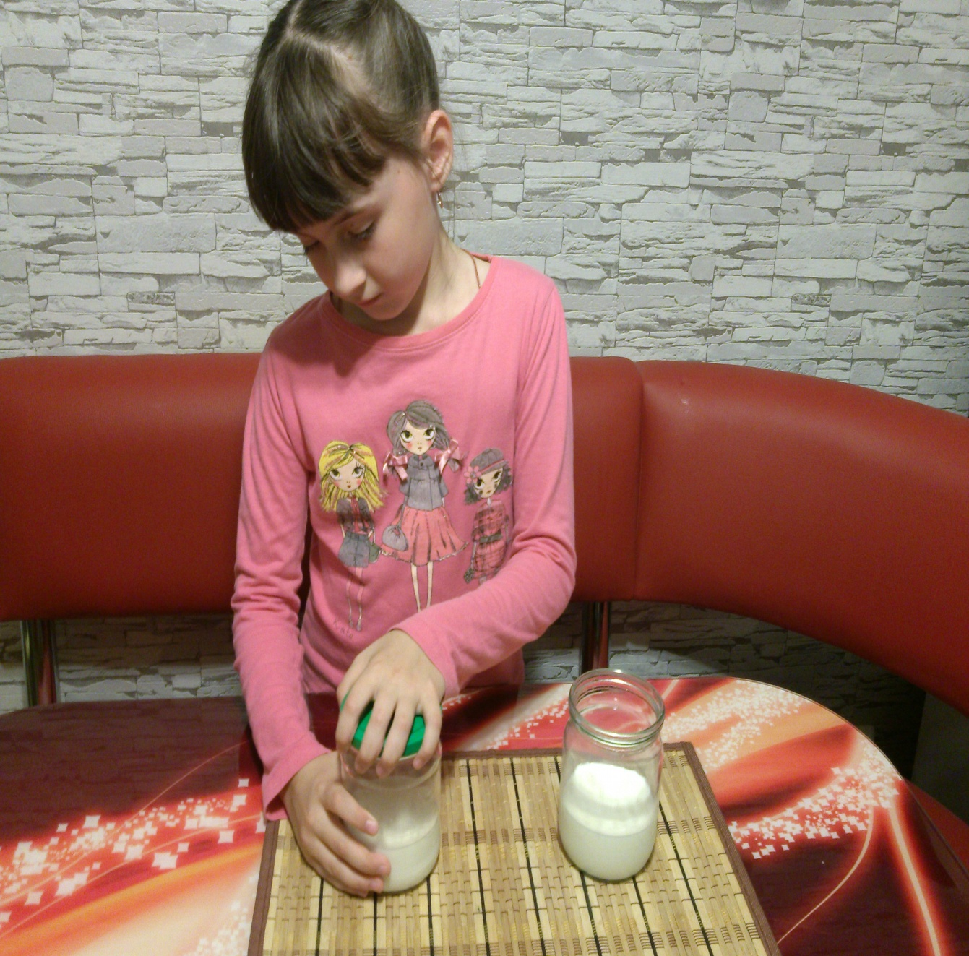
Опыт 2
Как правильно хранить молоко?
Свежее молоко налила в чистые банки
одну-плотно закрыла
Вторую-оставила открытой
Быстро испортилось молоко,
которое находилось в открытой банке
Вывод- молоко киснет
под воздействием воздуха,
а точнее микробов,
содержащихся в нем!

Slide 26
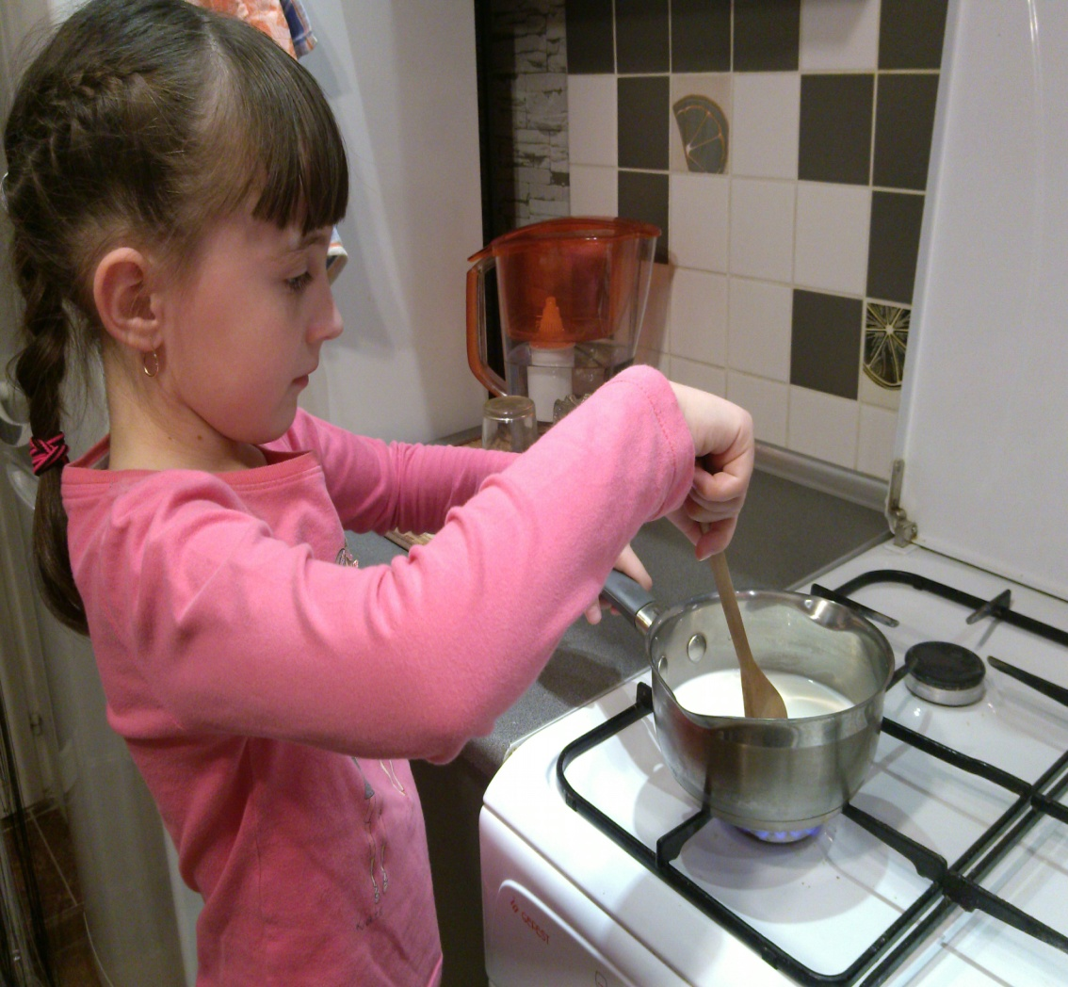
ОПЫТ 3
В каких условиях молоко лучше сохраняется?
Закипятила часть молока
И налила в два стакана и
1стакан кипяченого молока
поставила в холодильник,
а 2-й стакан кипяченого молока
оставила на столе
Тоже проделала с некипяченым
молоком:
1 стакан поставила в холодильник
2-й стакан остался на столе при
комнатной температуре
Результаты скисания молока:
Некипяченое при комнатной температуре –на 2 день
Кипяченое при комнатной температуре -на 3 день
Некипяченое в холодильнике – на 5 день
Кипяченое в холодильнике -на 7 день

Slide 27
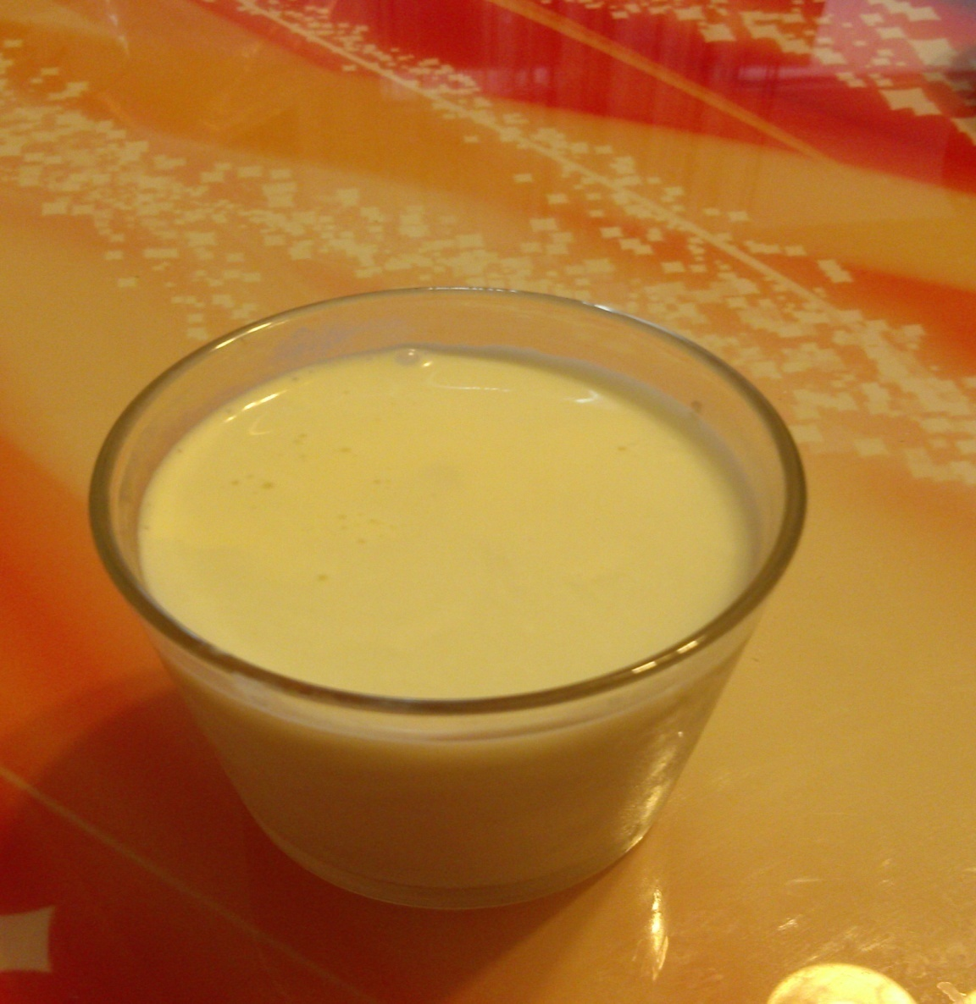
Комнатная температура-
наиболее благоприятное условие
для размножения бактерий
При кипячении
уничтожается
большая часть микробов
Температура воздуха
в холодильнике
способствует замедлению
процессов скисания

Slide 28
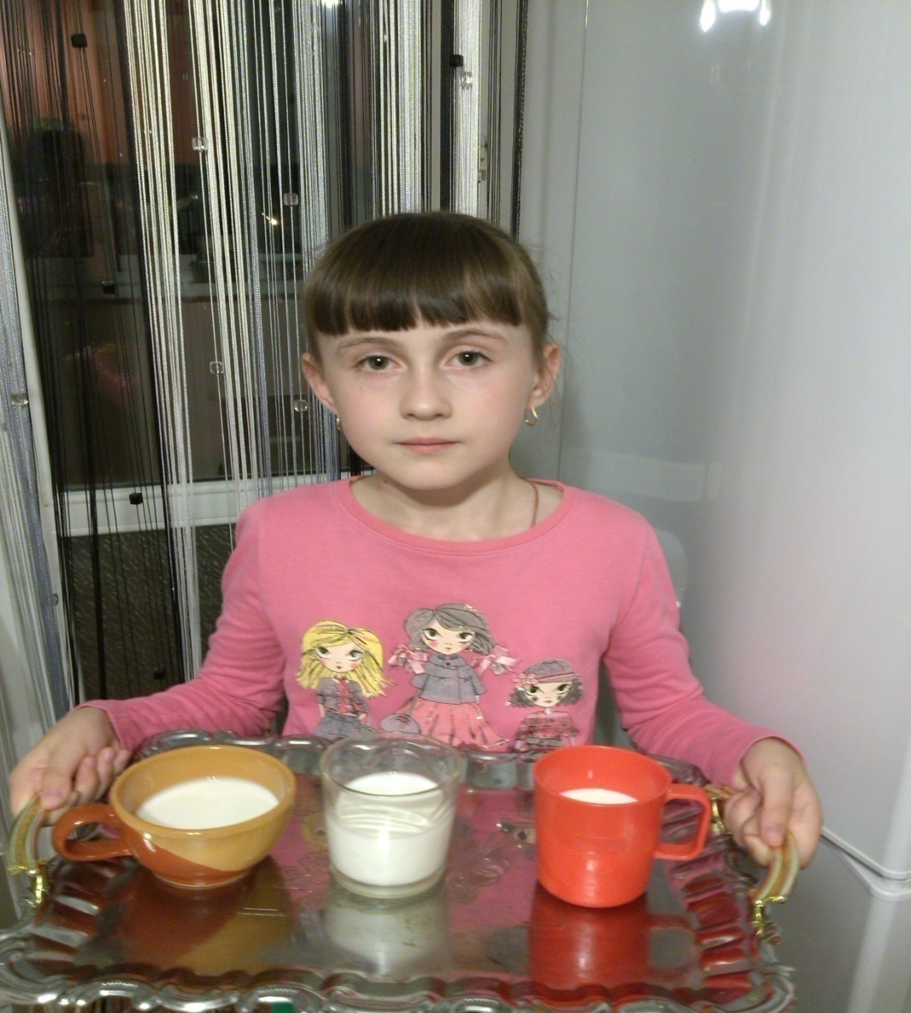
Опыт 4
В какой посуде хранить молоко?
В пластмассовой посуде
молоко хранить нельзя,
так как она может
выделять вредные вещества
Лучше хранится молоко
в глиняной посуде,
поскольку это
экологически чистый
материал

Slide 29
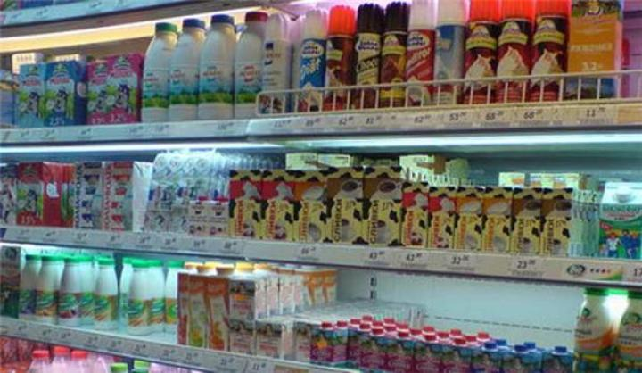
Обращайте внимание на: качество молока и молочных продуктов

Slide 30
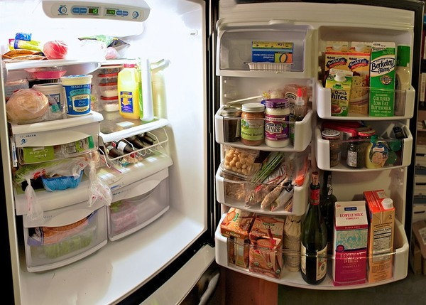
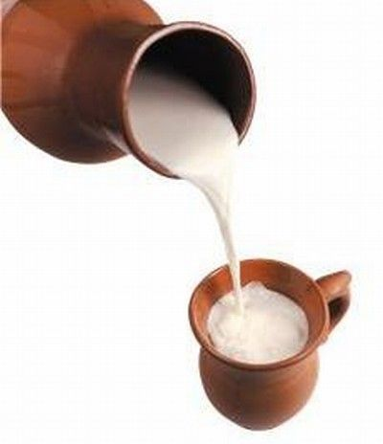
Условия хранения

Slide 31
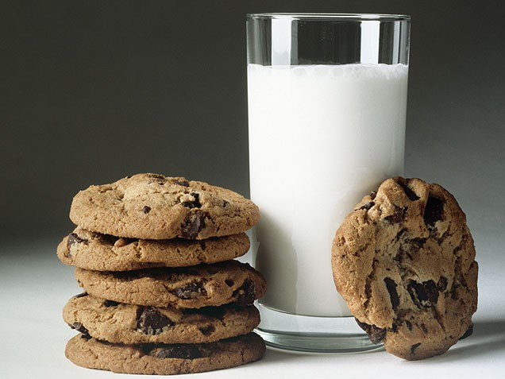
Не смешивайте молоко с другими продуктами

Slide 32
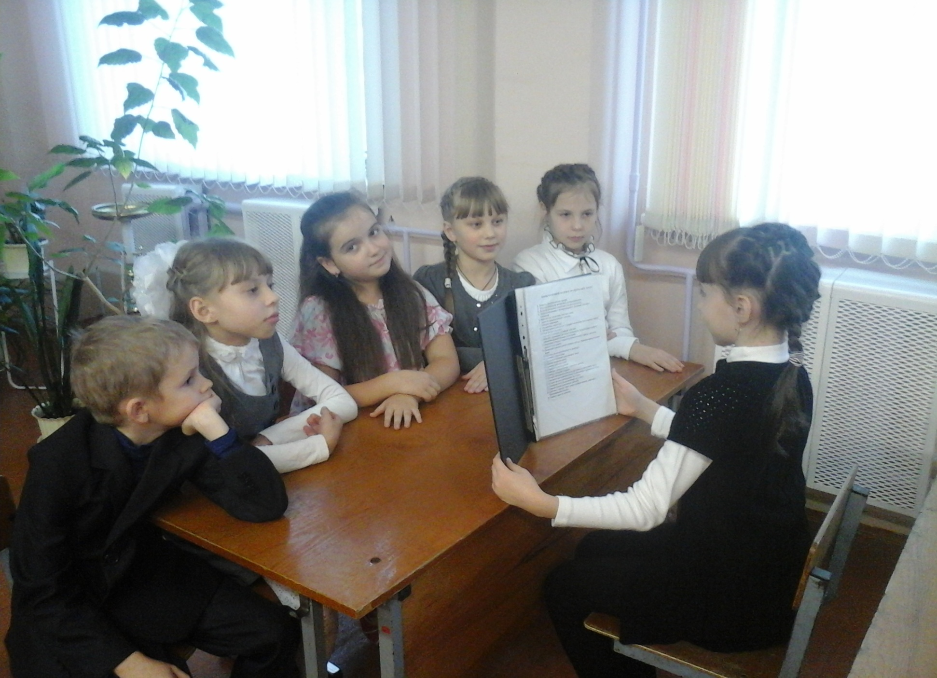
Я поделюсь своими исследованиями с одноклассниками

Slide 33
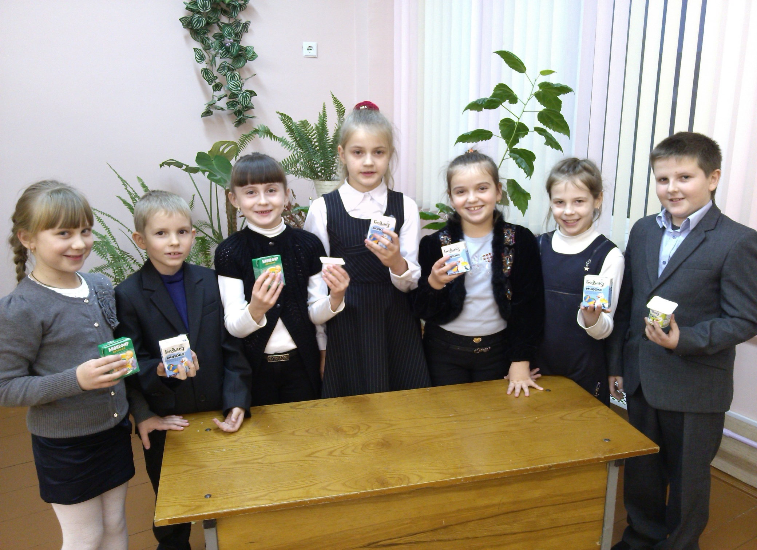
Проводить опыты с молоком для меня было очень интересно и я узнала много познавательного

Slide 34
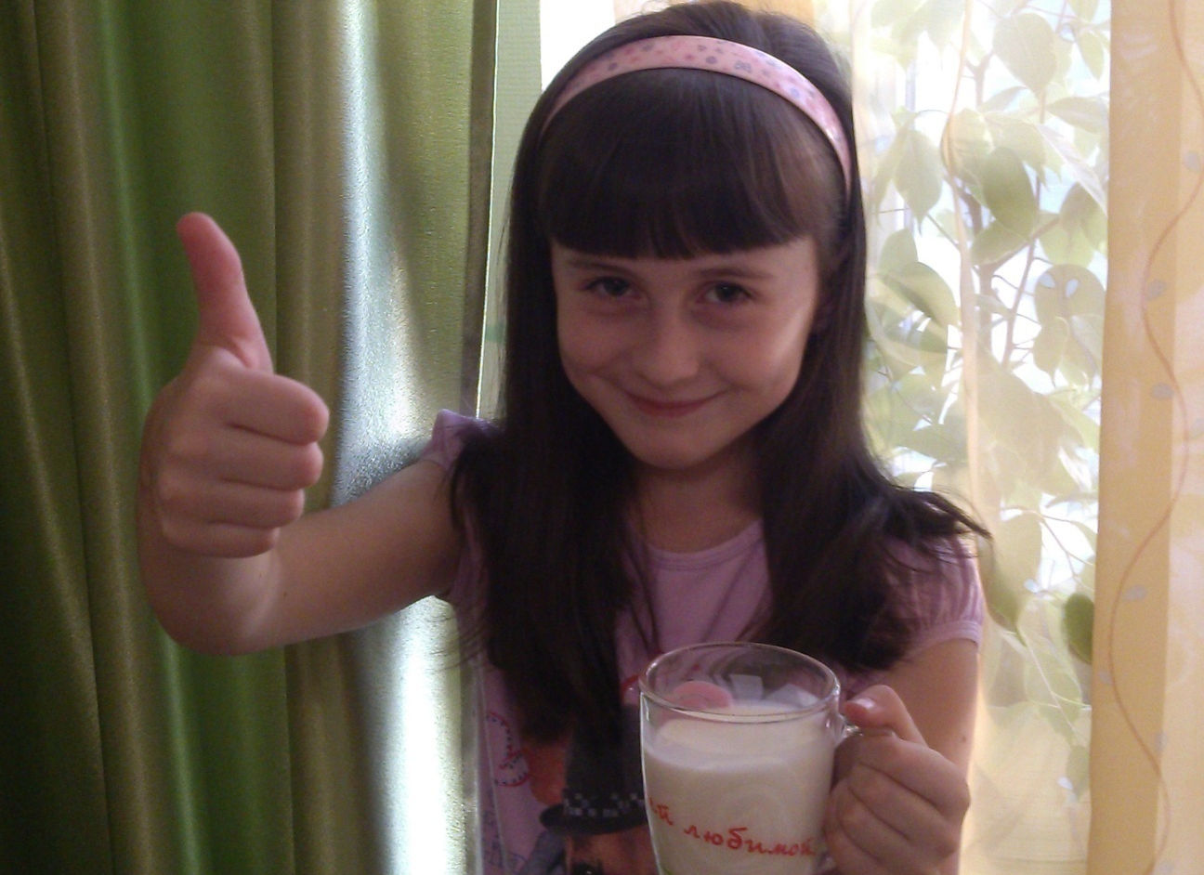
Ну мне очень нравится молоко!

